Slide 1
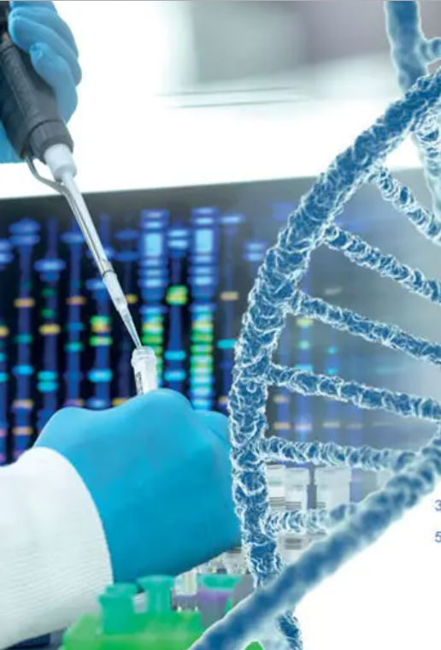
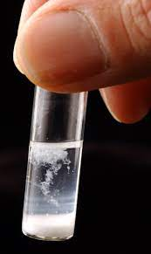
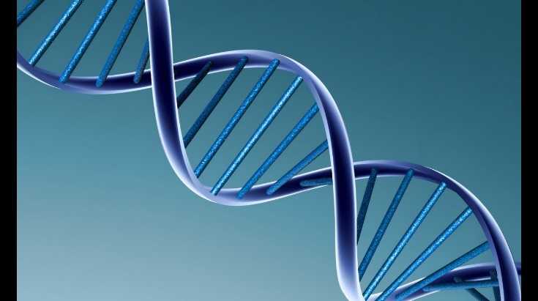
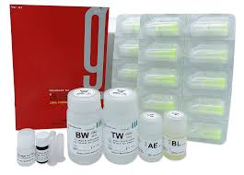
EXTRACCIÓN DE ADN

Slide 2
FUNDAMENTO GENERAL
Consiste en lograr la lisis o ruptura de la célula, y luego separar las moléculas de ADN del resto de los constituyentes de la célula.

Slide 3
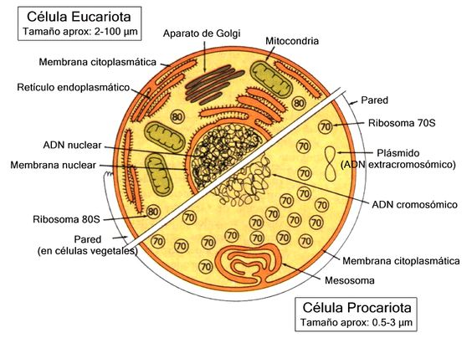
LISIS CELULAR

Slide 4
LISIS CELULAR

Slide 5
Componentes para lisar la célula

Slide 6
Componentes para lisar la célula

Slide 7
FUNDAMENTO GENERAL

Slide 8
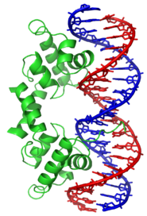
PURIFICACIÓN Y REMOCIÓN DE LAS PROTEINAS

Slide 10
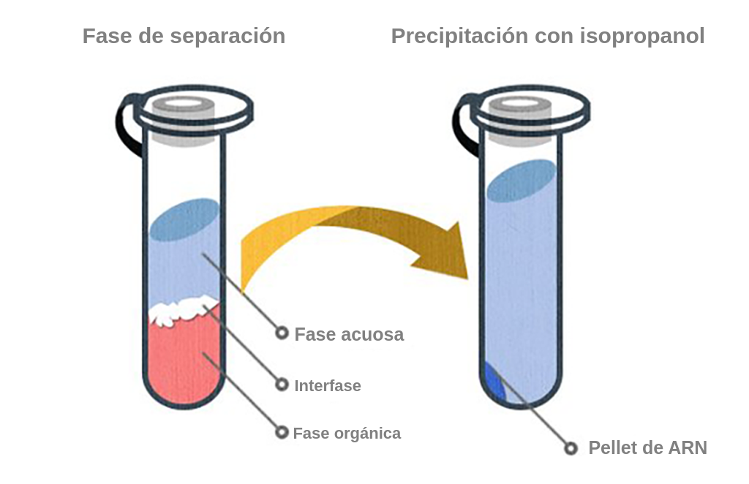
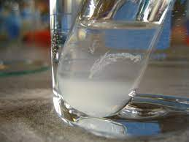

Slide 11
EXTRACCIÓN DE ADN CON DISOLVENTES ORGÁNICOS
El lisado de células se puede extraer con cloroformo, alcohol isoamílico o fenol, siendo las proteínas y otros componentes de la célula solubles en el disolvente orgánico, por lo que de esta forma se logra la separación de los ácidos nucleicos
FACTORES QUE ASEGURAN UNA BUENA SEPARACIÓN : Control de pH de la fase acuosa y concentración de sales.
.
DESVENTAJAS
Posible ruptura de las moléculas de ADN que se intentan separar.
Altamente tóxico
El Fenol cloroformo puede quedar como trazas en la muestra de ADN y luego actuar como interferentes PCR.

Slide 12
las muestras son digeridas con proteinasa K y un detergente como Triton X-100 o SDS, que rompe las membranas celulares.
25:24:1, v/v
Fenol-cloroformo – alcohol isoamilico
Proteínas
Notes:
Dodecilsulfato sódico – sds / El tensoactivo no iónico Tritón-X 100

Slide 13
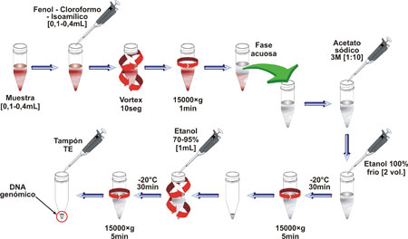
Notes:
Proteinasa K: Elimina proteinas

Slide 15
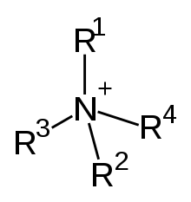
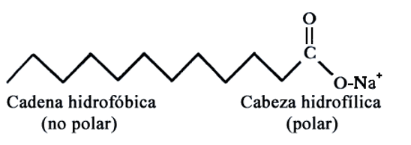
LISADO Y PURIFICACIÓN CON UN DETERGENTE IÓNICO. MÉTODO DEL CTAB
Uso: extraer ADN genómico de células vegetales
CTAB
C19H42BrN
Cetyl Trimethyl Ammonium Bromide
Bromuro de cetiltrimetilamonio
Es una sal de amonio cuaternario
surfactante catiónico
FUNDAMENTO: El CTAB puede romper la pared celular y producir lisis celular.
Notes:
El catión de amonio cuaternario es un catión de estructura NR₄⁺, donde R representa un grupo alquilo o uno arilo.¹ A diferencia del ion amonio (NH₄⁺) y los cationes de amonio primario, secundario o ternario, los cationes de amonio cuaternario están cargados permanentemente, independientemente del pH de su solución. Las sales de amonio cuaternario o compuestos de amonio cuaternario (comúnmente llamadas aminas cuaternarias) son sales de cationes de amonio cuaternario enlazadas a un anión.
surfactante catiónico: la parte hidrofílica de estos tensioactivos posee una carga positiva. Estos tensoactivos suelen tener una alta adherencia en diferentes sustratos y una alta "persistencia" en esa adhesión. Un hecho experimental que caracteriza a estos compuestos es que cambia las propiedades superficiales y convierte una superficie hidrofílica en hidrofóbica y viceversa.²

Slide 16
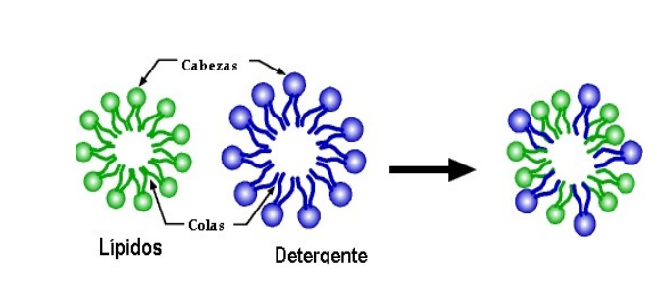
Las moléculas lipídicas están formadas por extremos hidrófilos «cabezas», y extremos hidrófobos, «colas». El CTAB provoca la lisis de la membrana. Como la composición de los lípidos y del detergente es similar, el componente CTAB del tampón de extracción captura los lípidos que integran la membrana celular y nuclear.

Slide 17
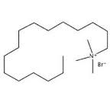
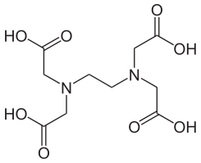
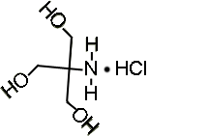
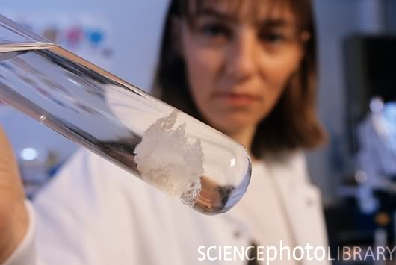
CTAB (detergente)
EDTA (agente quelatante)
TRIS-HCl (tampón)
Complejos insolubles con el ADN.
Notes:
Tampón: Tienen la propiedad de mantener estable el pH de una disolución

Slide 18
Complejos insolubles con el ADN.
Extraer residuos orgánicos con cloroformo
Precipitar el Acido nucleico con Isopropanol
Lavar el precipitado con etanol.
Notes:
El cloroformo elimina el fenol
Etanol limpia el precipitado

Slide 19
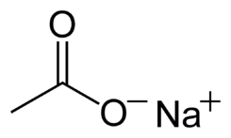
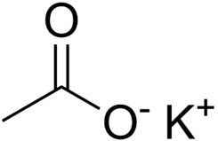
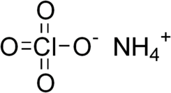
Método de salting-out
A partir de un lisado celular se pueden separar las moléculas de proteínas y otros contaminantes del ADN mediante la adición de altas concentraciones de sal que hacen que disminuya la solubilidad de las moléculas orgánicas en la fase acuosa.
En este método se utiliza frecuentemente la proteinasa K, el TRIS-HCl para regular el pH.
Las sales precipitan las moléculas orgánicas.
El precipitado formado se separa por centrifugación.
El ADN de la disolución acuosa puede extraerse mediante la adición de alcohol, por precipitación.
Acetato de sodio
Cloruro de sodio
Perclorato de sodio

Slide 20
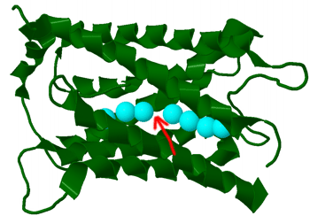
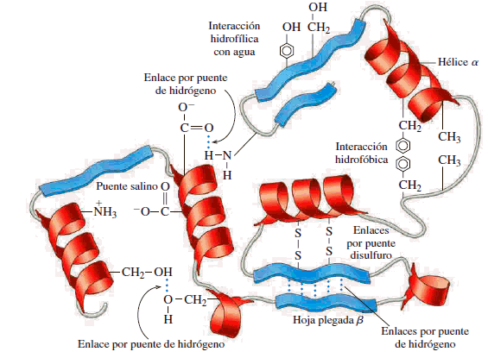
Método de Isotiocianato de Guanidina
Isotiocianato de Guanidina:
Degradante de proteínas

Slide 21
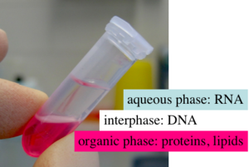
Método de Extracción por Trizol
Trizol: Solución monofásica de Isotiocianato de Guanidino y
Fenol

Slide 24
Método de Extracción por Shock Térmico
1. Centrifugar

Slide 26
FUNDAMENTO GENERAL

Slide 28
FUNDAMENTO GENERAL

Slide 29
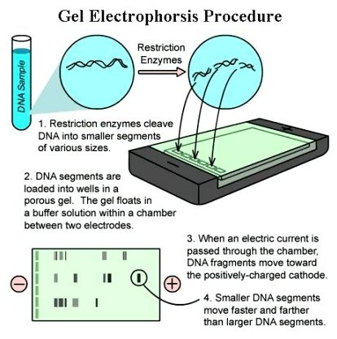

Slide 31
Muchas gracias

Slide 32
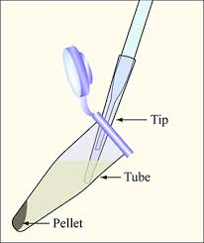
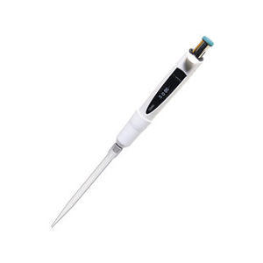
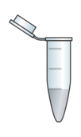
12 000g por 3 min
Incubar a 95°C por 30 min
600 µL TG -6 mol/L
acetato de sodio 20 mmol/L
Tris-HCl (pH 8,0) 50 mmol/L].

Slide 33
Extracción con gradientes de Cloruro de Cesio – Bromuro de Etidio
El ADN genómico puede purificarse por centrifugación selectiva a través de la generación de gradientes de cloruro de cesio.
Desventajas: es largo, imposible de automatizar, caro, requiere una ultracentrífuga y usa compuestos químicos tóxicos.
Lisado celular
2. Centrifugar con bromuro de etidio.
3. Visualizar con U.V

Slide 34
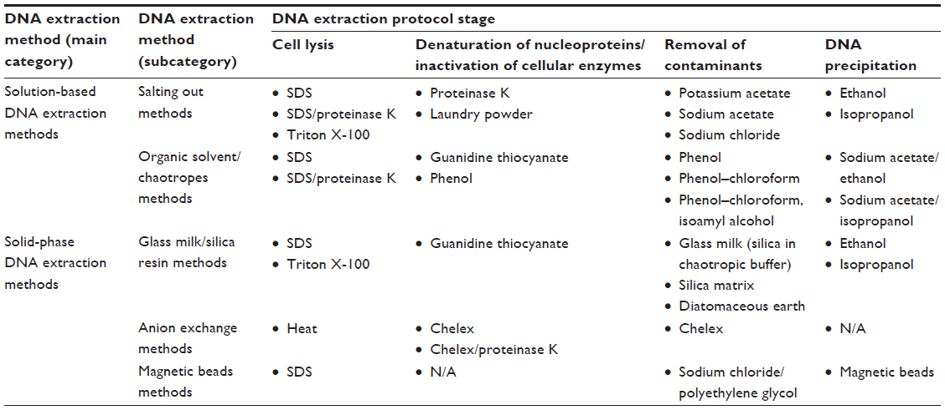

Slide 35
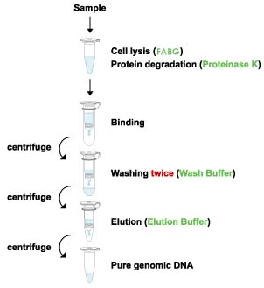

Slide 36
